Slide 1
МБДОУ №9 «Алёнушка»
Презентация на тему:
«Предметно-пространственная среда, как средство познавательного развития детей»
Составила: Бердяева С.А.
2018 год
Notes:
2018 год

Slide 2
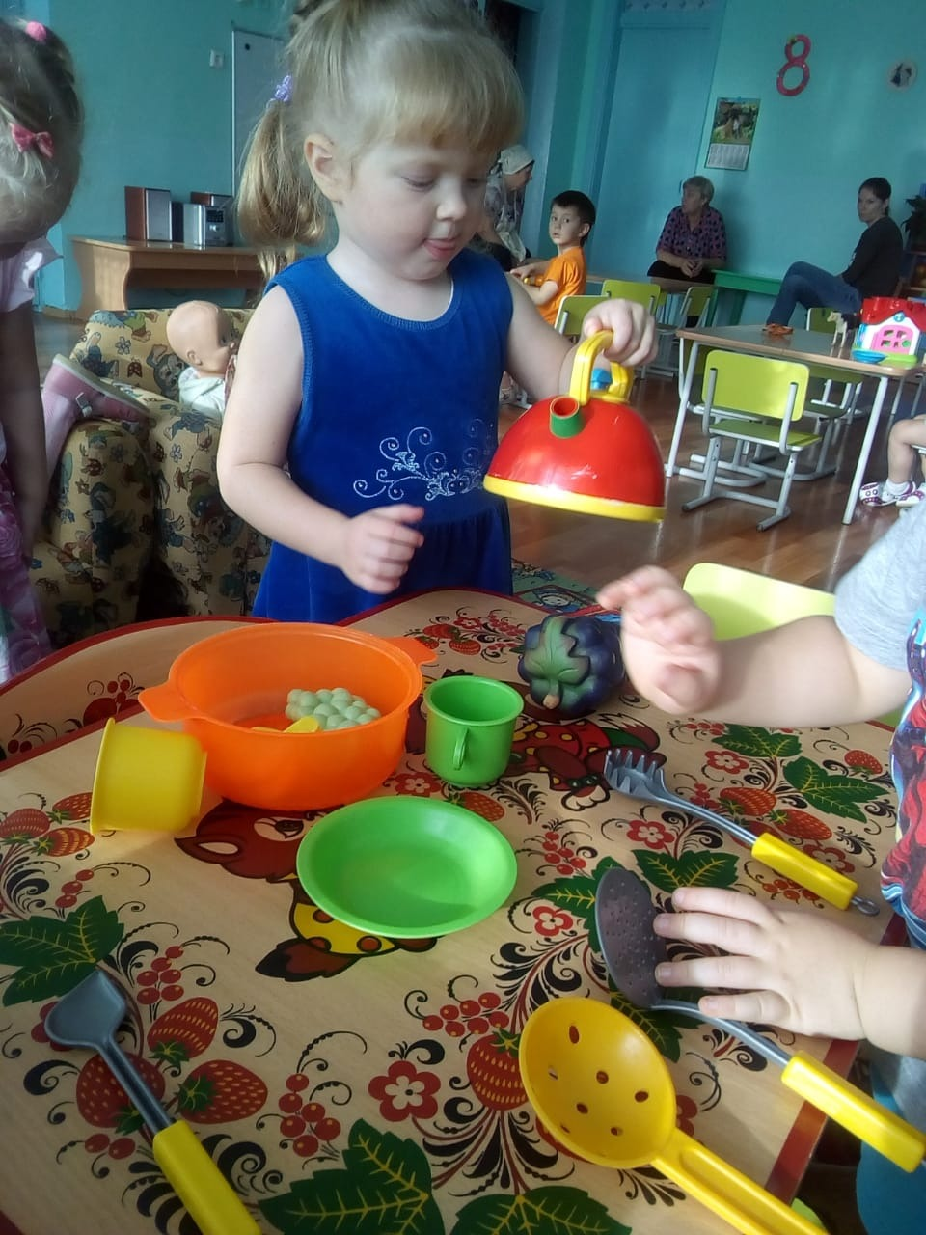
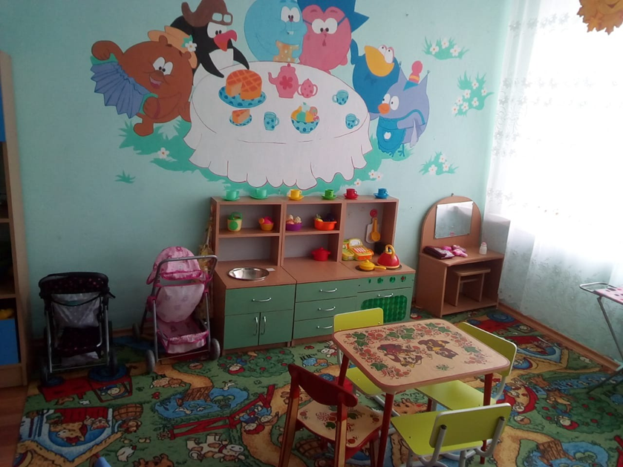
Уголок для девочек

Slide 3
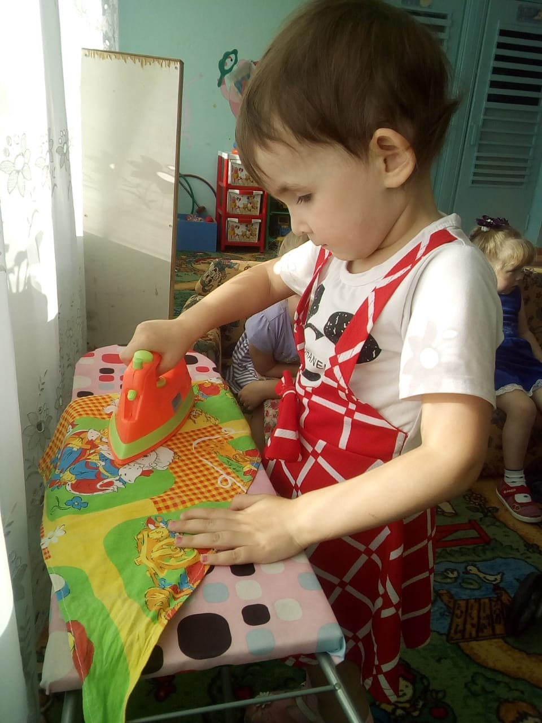
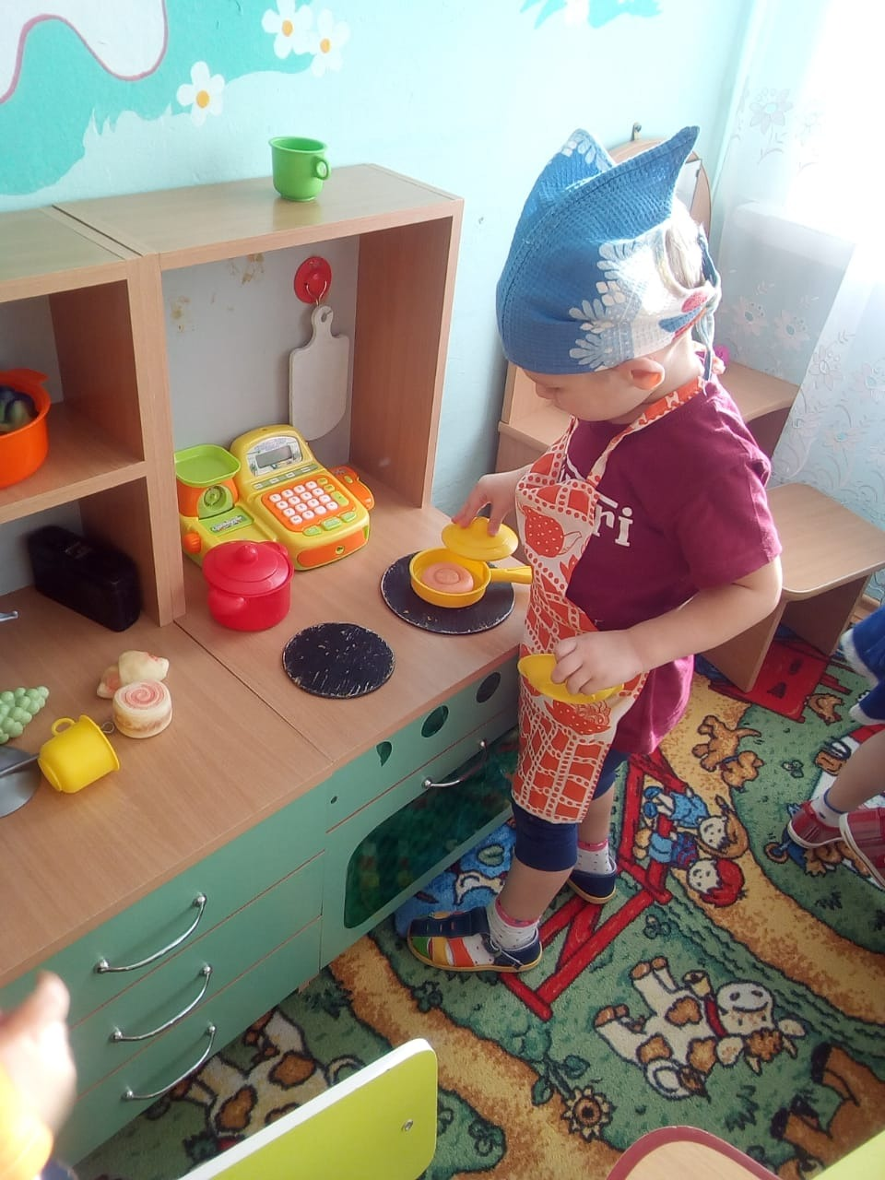

Slide 4
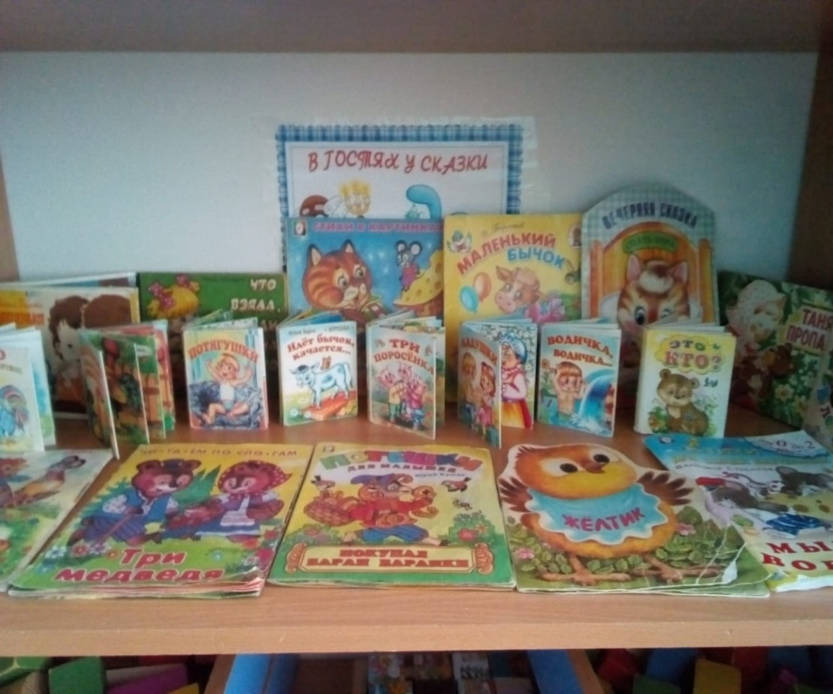
«В гостях у сказки»

Slide 5
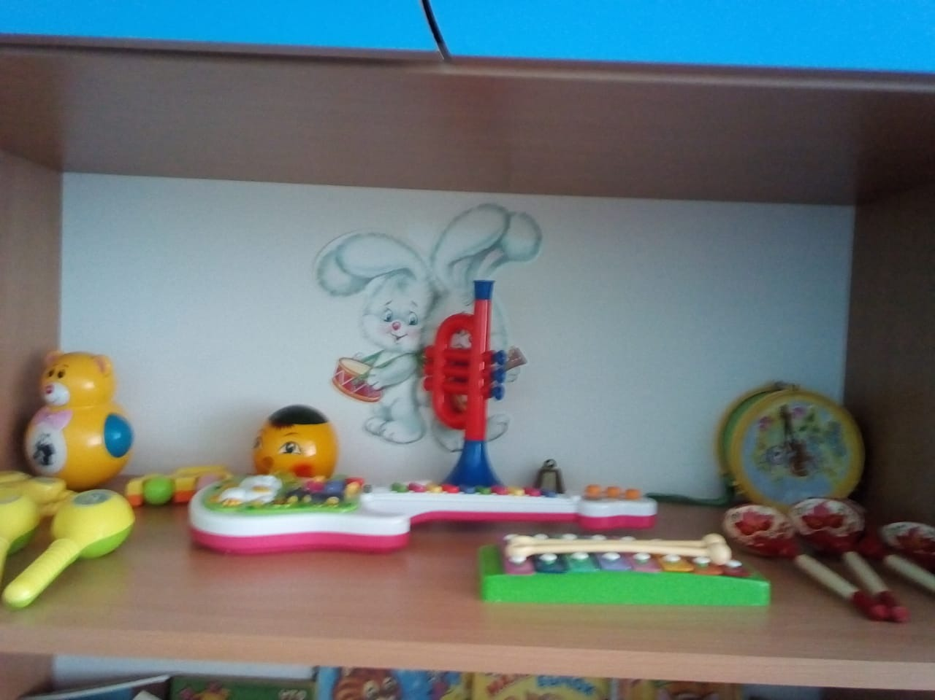
Музыкальный уголок

Slide 6
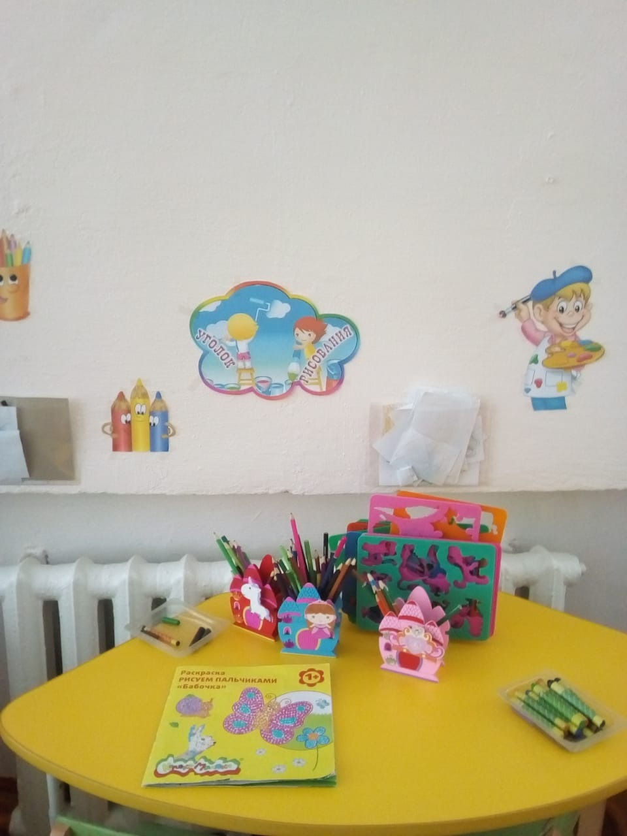
Уголок рисования

Slide 7
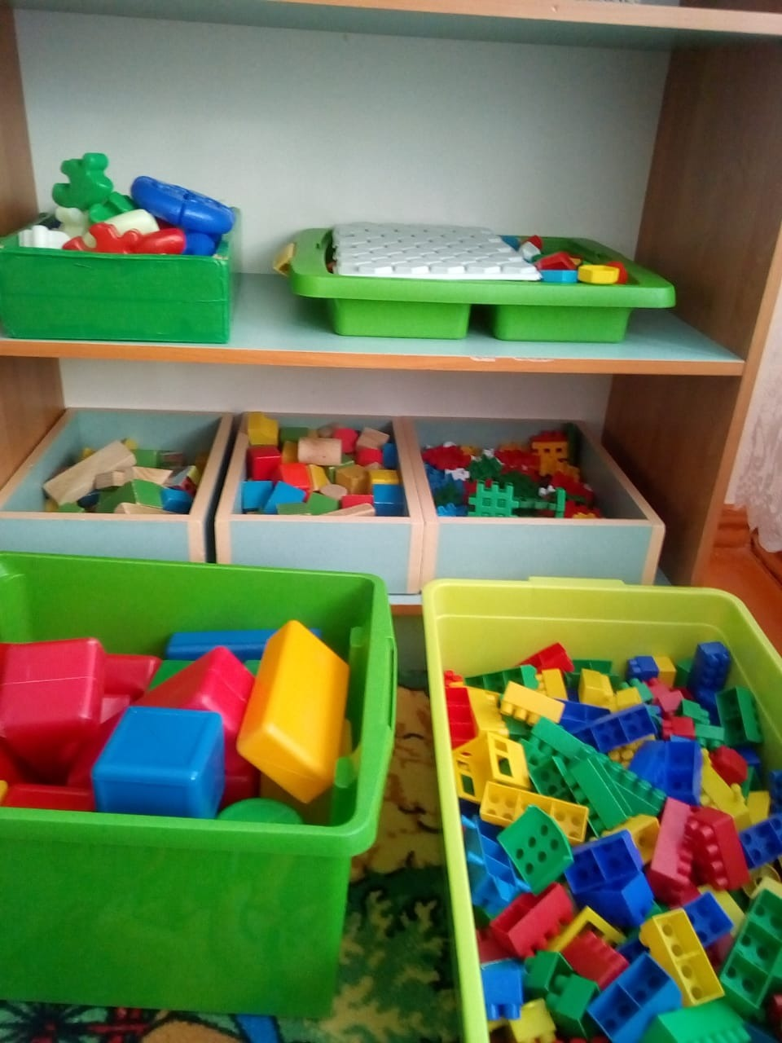
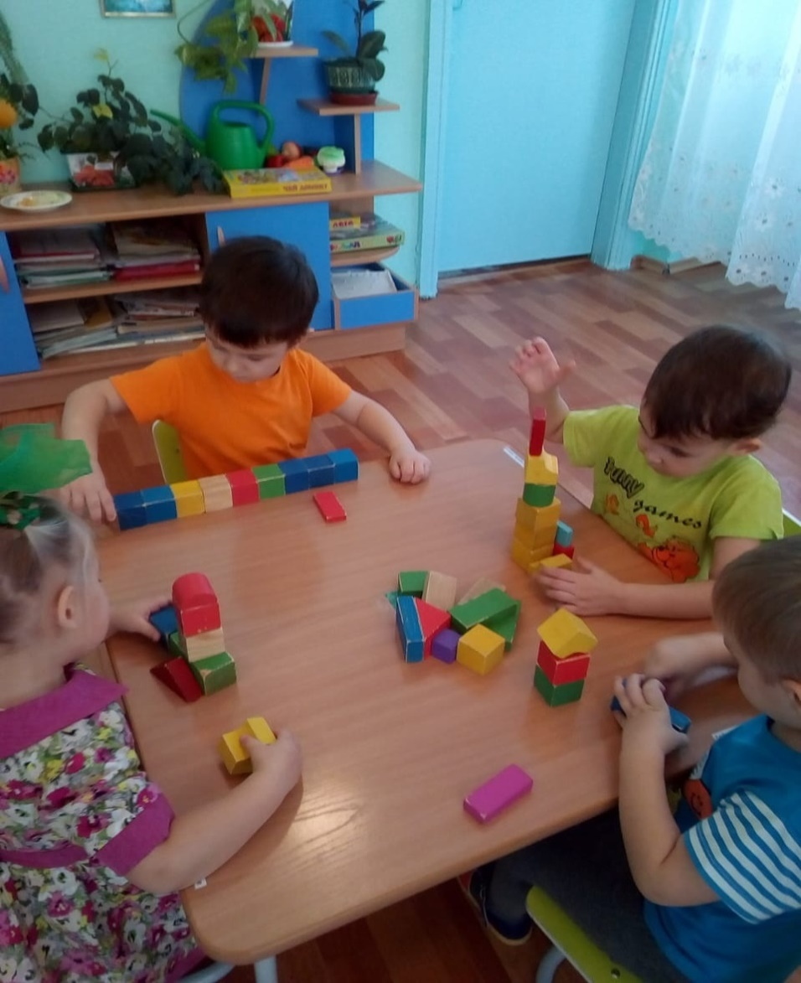
Уголок конструирования

Slide 8
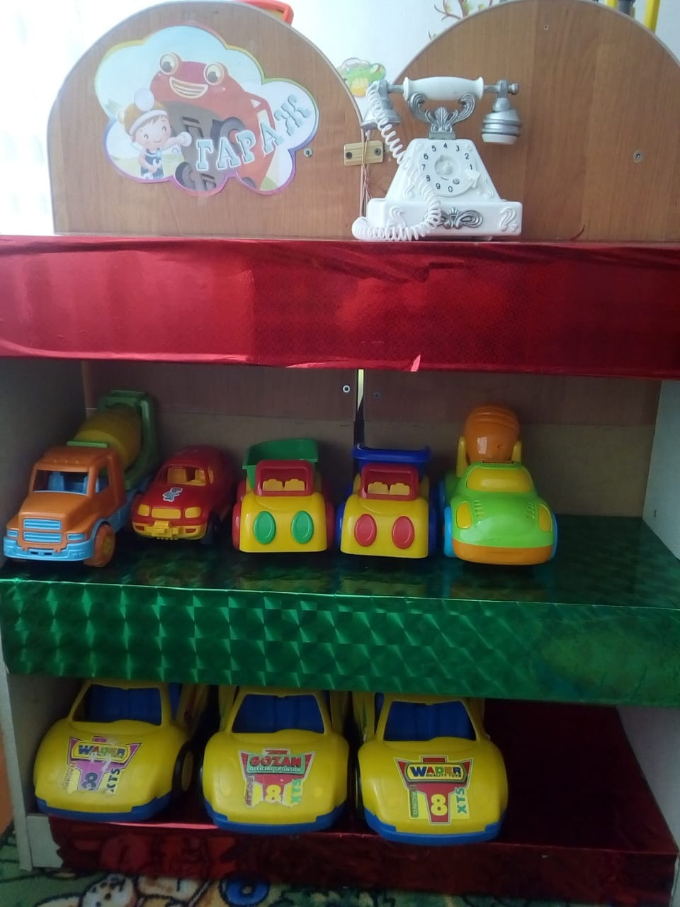
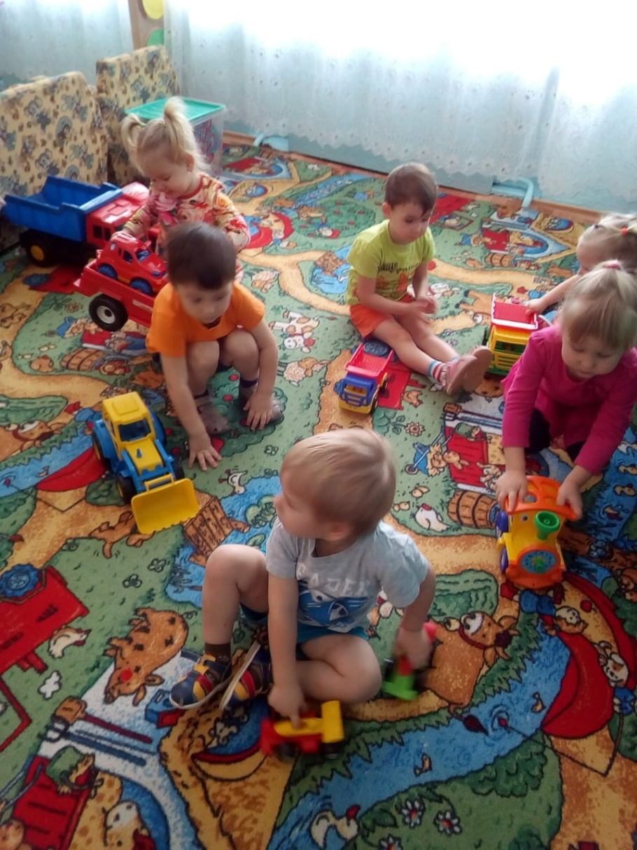
Гараж

Slide 9
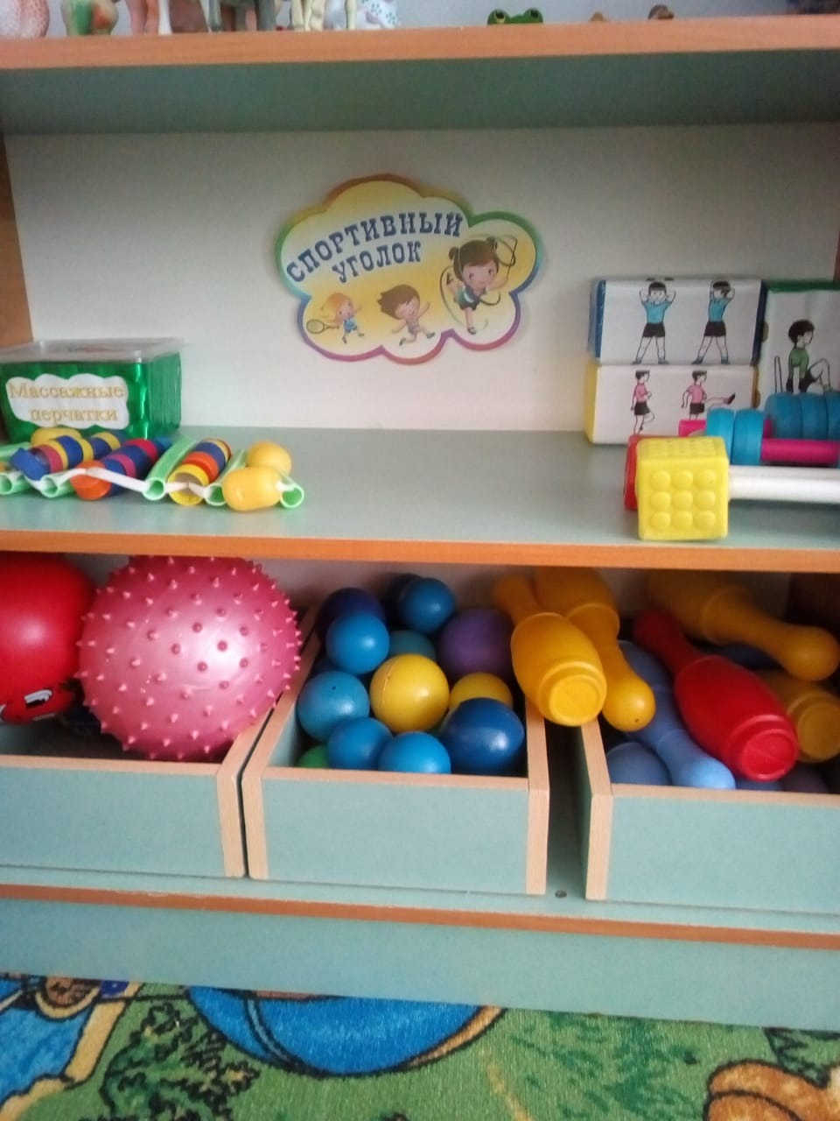
Спортивный уголок

Slide 10
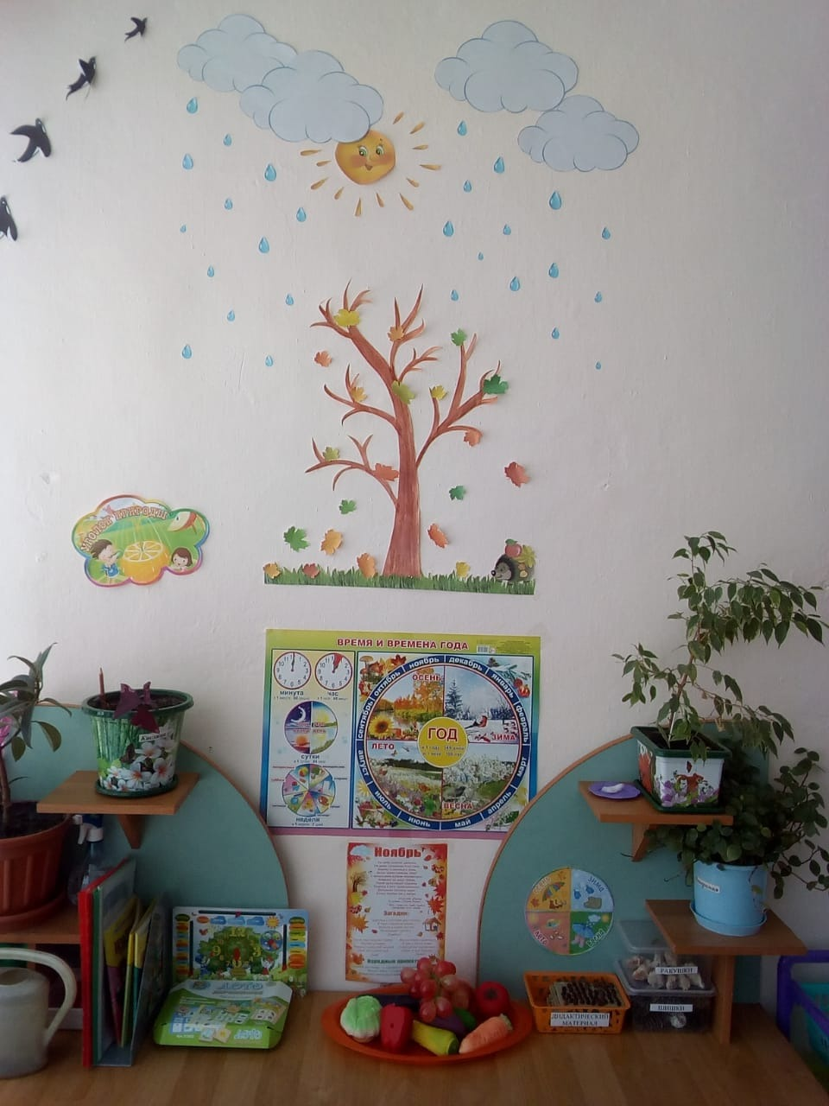
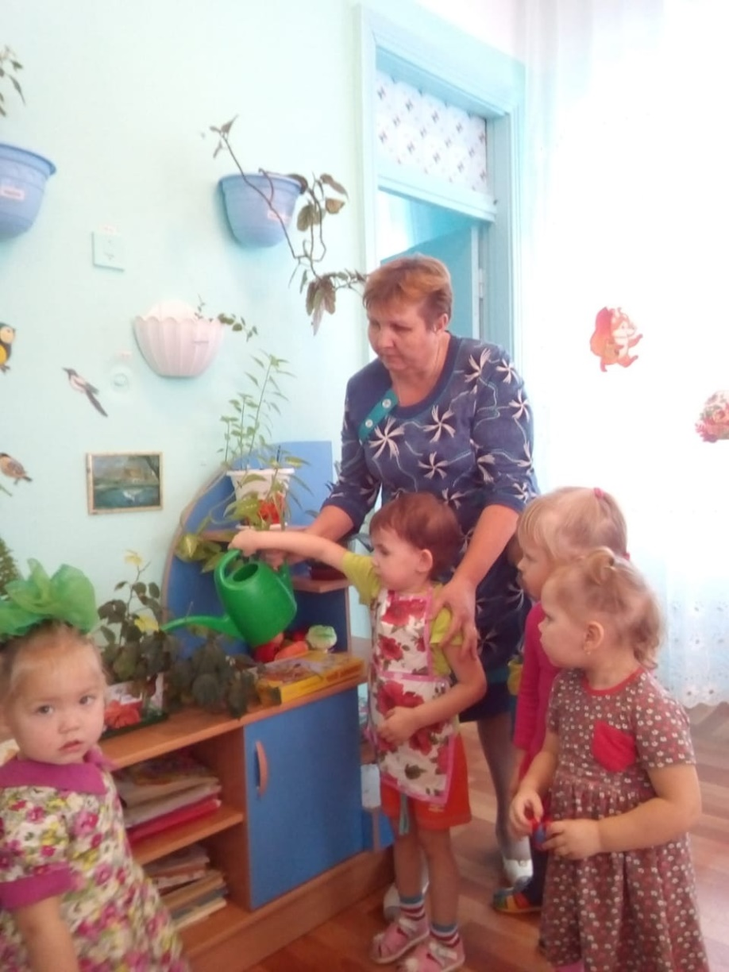
Природный уголок

Slide 11
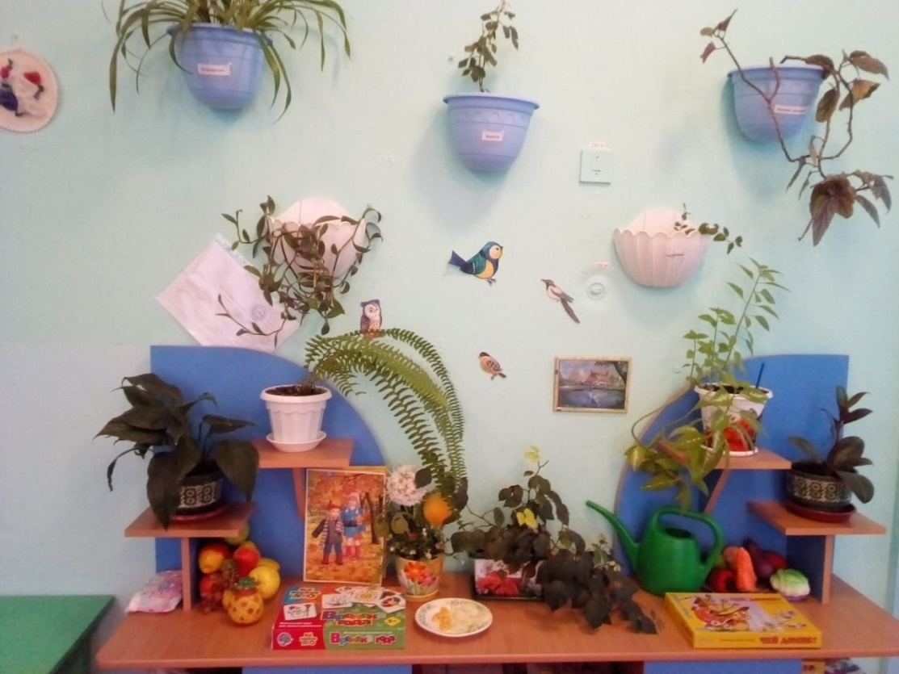

Slide 12
Патриотический уголок

Slide 13
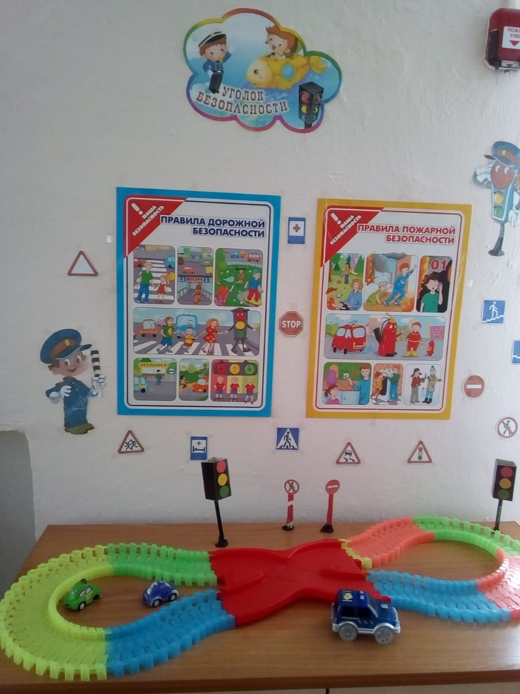
Уголок безопасности

Slide 14
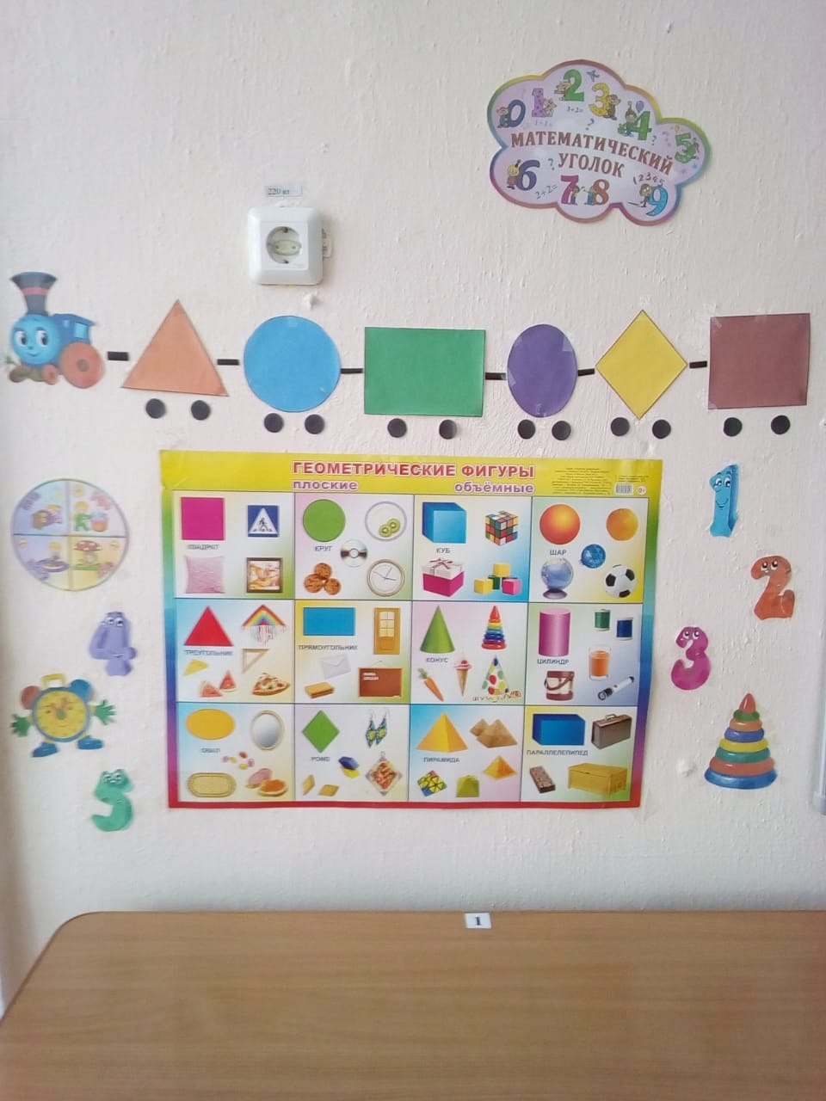
Математический уголок

Slide 15
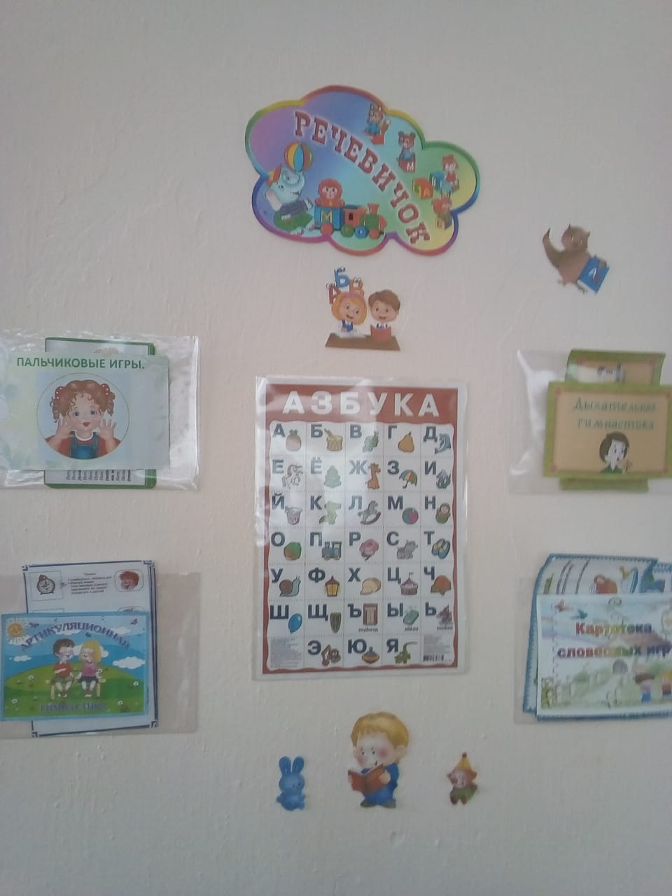
Речевичок

Slide 16
Больница

